Slide 1

垂直领域 RAG 智能问答与
训练辅助系统
项目架构、RAG 检索体系、前端交互与数据库工程总结
2026 年 9 月

Slide 2
目录
01
项目概览
系统定位与核心技术底座
02
核心实现流程
文档解析、混合检索与重排生成
03
前端 UI 设计
视觉系统、交互技术与体验亮点
04
数据库搭建
关系模型与检索存储架构
05
技术亮点与总结
成果总结与演进展望

Slide 3

项目概览
核心技术底座
多源异构解析与重叠切片: PDF/DOCX/TXT 自动解析
双路互补混合检索: BM25 词频匹配 + 密集向量语义召回
Cross-Encoder 重排: 深度交叉打分, 剔除低相关噪音
带溯源的可信生成: 引用知识库原文切片, 可核查
前后端解耦: 原生 Web 前端 + FastAPI 后端
智能问答与多会话: 流式响应 + 历史回溯
知识库全生命周期管理: 拖拽上传 + 切片存储
专项训练与习题生成: 定制化评估与训练计划

Slide 4
系统架构
前端层
HTML5 + CSS3 + 模块化 ES6 JS · 零构建成本 · 响应式布局
应用层
FastAPI · RAG 混合检索 · LLM 生成 · 用户认证
数据层
关系型数据库 · 向量索引 (FAISS) · BM25 倒排索引

Slide 5
核心实现流程
离线知识加工
在线混合检索
文档上传 (PDF/DOCX/TXT)
用户提问 (Query)
文本分块 (重叠滑动切片)
向量召回 + BM25 召回
向量化 (Embedding)
混合融合 (Hybrid) + Reranker
存储: 向量库 + 倒排索引
上下文拼装 → LLM 生成
单一向量对专有名词匹配敏感度低, BM25 对同义表述泛化能力弱, 双路互补兼顾召回率与准确率

Slide 6
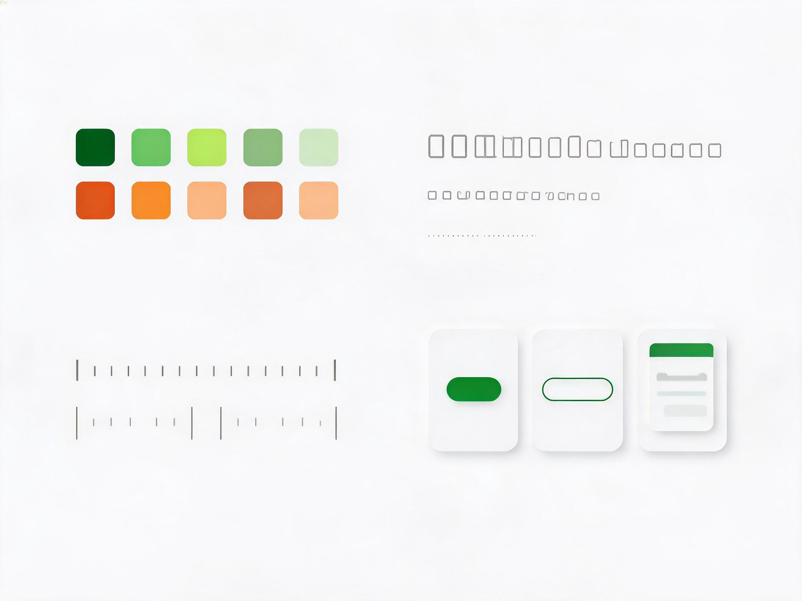
前端 UI 设计：视觉系统与响应式布局
现代极简设计哲学
CSS 变量体系: 统管主色调、背景层次、圆角与阴影
高度视觉一致性, 天然支持明暗主题扩展
弹性栅格: 桌面端三栏布局 (导航+问答+知识库)
抽屉式侧边栏: 移动端自动退化为折叠抽屉
响应式媒体查询: 无缝自适应多终端
零构建成本: 无 Webpack/Vite, 改动即刷新
现代原生 Web 技术栈: HTML5 + CSS3 + ES6 JS
媲美 SPA 单页应用的交互体验

Slide 7
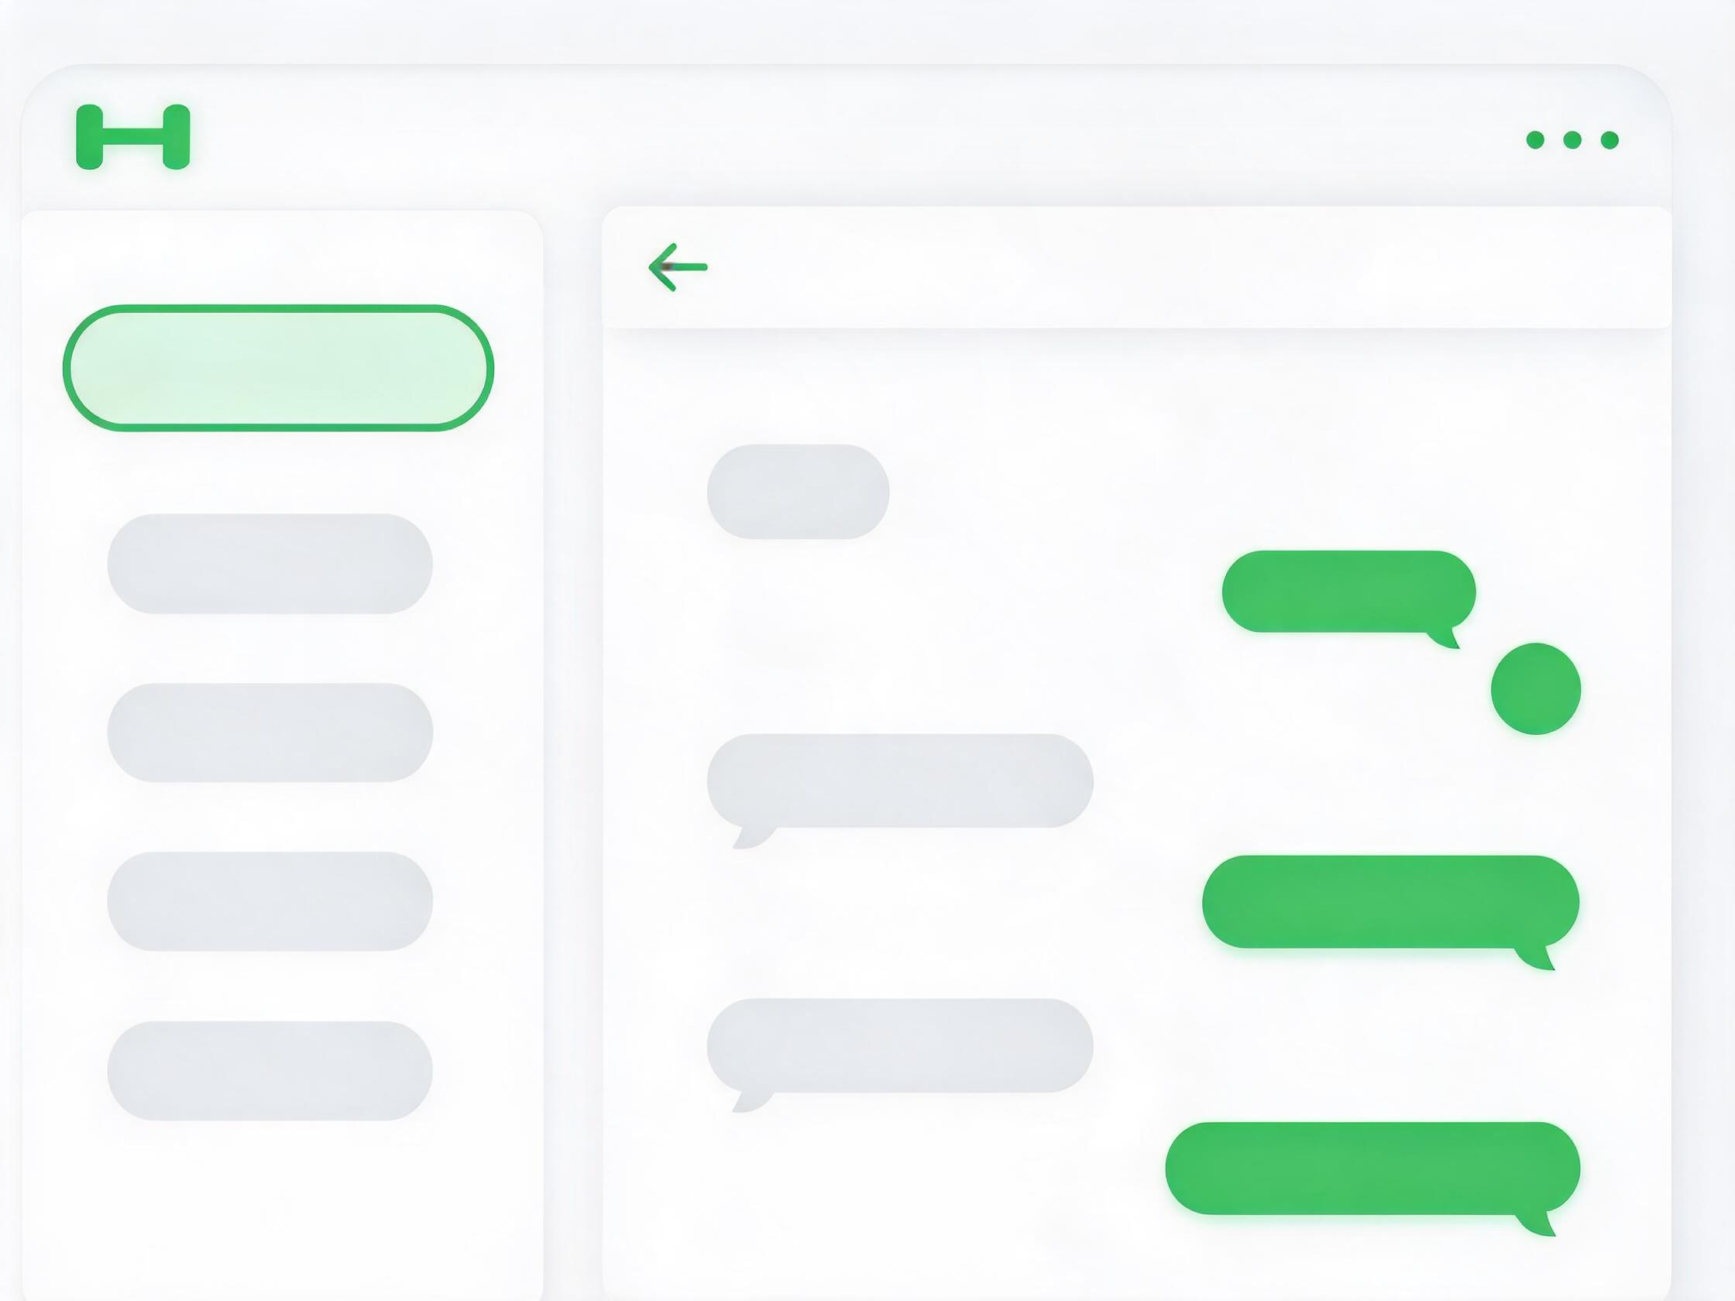
前端 UI 设计：核心交互技术
关键交互实现
无刷新会话管理: 前端响应式状态机
· 新建/重命名/删除/切换, 历史快速呈现
流式打字效果: ReadableStream 消费后端数据
· 边传输边排版, 杜绝视觉停滞感
实时 Markdown 渲染 + 代码块高亮
引用来源可视化: 结构化参考来源折叠卡片
· 展示匹配文件与原文切片, 增强透明度
微动效: 拖拽上传 + 解析进度条 + 骨架动效
防御性设计: 按钮防抖, 防止高频重复提交

Slide 8

前端 UI 设计：技术亮点
SSE 流式响应
实时 Markdown
fetch + ReadableStream
逐块渲染 + 流式光标
支持手动停止
轻量语法解析引擎
代码块高亮
边传输边排版
拖拽式上传
防御性交互
Drag & Drop 文件
动态解析进度条
切片分块存储
按钮防抖机制
加载骨架动效
防止重复提交

Slide 9
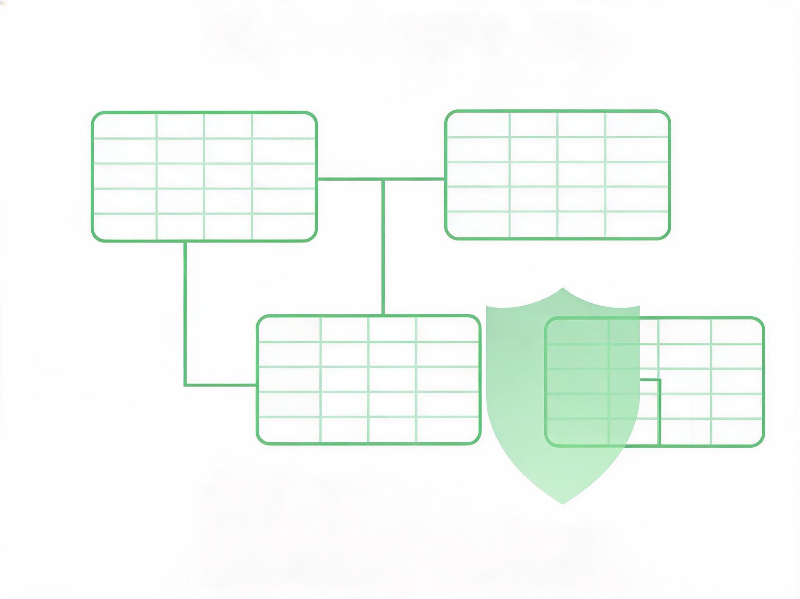
数据库搭建：关系型数据库模型
表名 / 实体 | 核心字段 | 业务作用
User (用户表) | id, username, password_hash, created_at | 身份认证与多租户数据隔离
Session (会话表) | id, user_id, title, created_at, updated_at | 一对多关联用户对话上下文
Message (消息表) | id, session_id, role, content, sources | 持久化交互记录, JSON 存引用
Document/Chunk | doc_id, filename, file_type, chunk_count | 文档元数据与切片总数管理
基于关系型数据库规范化设计, 实现事务元数据与高性能检索索引的物理与逻辑解耦

Slide 10
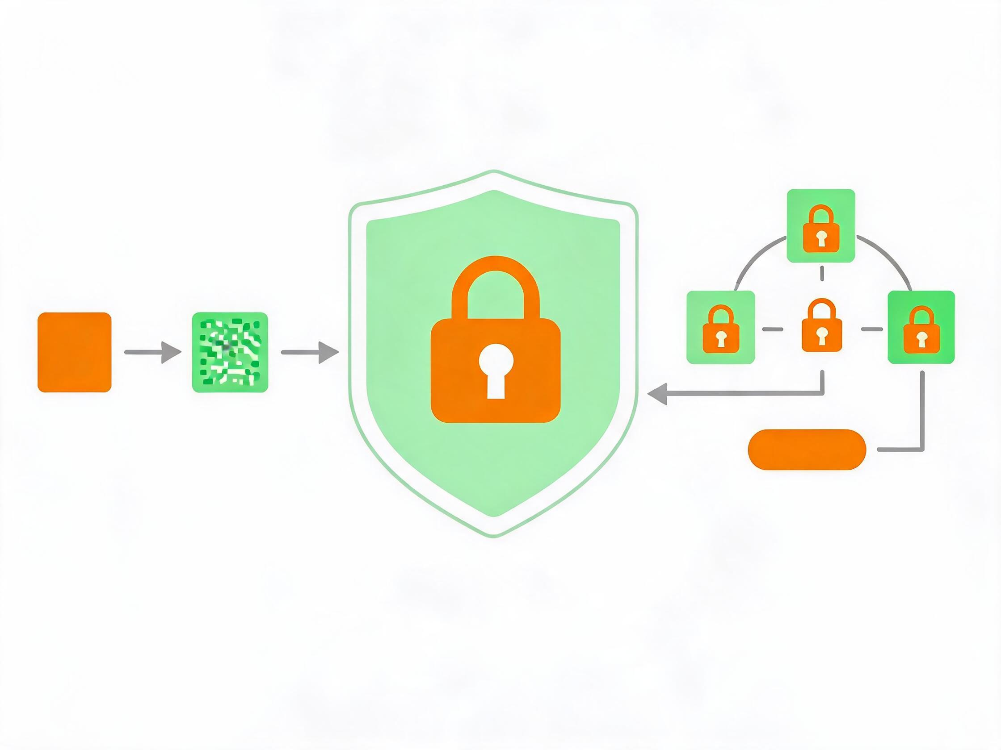
数据库搭建：检索存储与向量索引
元数据与高维特征解耦
倒排词频索引持久化
结构化信息 (文件名/时间/状态)
→ 关系数据库, 便于分页呈现
高维向量 Embedding
→ 专有向量检索层管理
基于余弦相似度近邻检索计算
物理与逻辑双重解耦
前台展示与检索各司其职
文本段落分词 → BM25 倒排索引
词项与文档分块映射序列化存储
本地持久化存储, 保障数据安全
服务重启后秒级重载
BM25 精确命中专业术语
向量语义理解自然语言同义表述
双路互补: BM25 解决专有名词命中, 向量解决语义泛化, 兼顾召回率与准确率

Slide 11
技术亮点与总结
1
多级漏斗检索精度优异
向量语义召回 + BM25 精确命中 + Reranker 交叉深度精排, 有效破解专业领域生僻术语命中率低的行业痛点
2
极致轻量与零门槛维护
前端零编译打包, 开箱即用; 后端 API、检索器、解析器与 LLM 客户端层层解耦, 架构整洁明晰
3
高灵活性与演进潜力
底层存储和检索接口预留扩展能力, 可无缝接入 Milvus / PGVector 等工业级向量数据库或私有化大模型

Slide 12

总结
工业级 RAG 检索管线: 解析→切片→混合检索→重排→溯源生成
现代极简前端: 零构建成本 + SSE 流式 + 拖拽上传 + 防御性交互
数据库工程: 关系模型 + 向量索引 + BM25 倒排, 物理解耦
演进方向: Milvus/PGVector 分布式向量库 + 私有化大模型
谢谢

